Slide 1
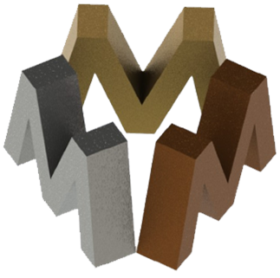
Sünger Demir Üretim Teknolojileri
Dr. Öğr. Üyesi Yunus Emre Benkli
Atatürk Üniversitesi Metalurji ve Malzeme Mühendisliği Bölümü

Slide 2
Sünger Demirin Tanımı
Sünger demir, toz, parça ya da pelet halindeki demir cevherinin gaz ya da katı redükleyici kullanılarak ergime sıcaklığının altında (950-1100ºC’da) redüklenmesi sonucu elde edilen ürünün adıdır.
Elde edilen bu ürün, yüksek oranda metalik demir içermesinin yanında, indirgenmemiş demir oksitler ile bir miktar karbon ve cevherden gelen gang bileşenlerini taşımaktadır.
Notes:
SÜNGER DEMİR

Slide 3
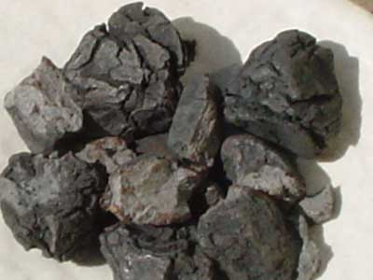

Slide 4
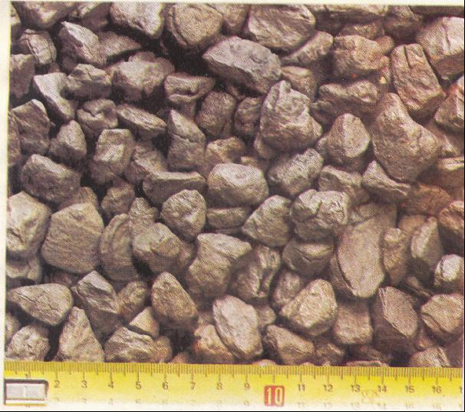

Slide 5
Sünger Demirin Özellikleri
Sünger demirde genellikle toplam demir içeriği %85’in üzerindedir.
Metalizasyon derecesi %90-95 arasında değişir.
Karbon içeriği %1-2,5 arasındadır.
Gang içeriği %2-4 arasında değişir.
Kükürt oranı kükürtsüz gazla çalışan proseslerde %0.005’ ten küçük, kükürt içeren kömür ve kireçtaşı kullanan proseslerde yaklaşık %0.02’ dir.

Slide 6
Görünür yoğunluğu ≤4 g/cm³ kadardır.
HBI (sıcak briketlenmiş demir-hot briquetted iron), pelet ve parça sünger demirin yüksek basınç altında 650ºC’den yüksek sıcaklıkta sıkıştırılmasıyla üretilir.
Sünger demirde –5 mm boyutundaki ince oranı %5’ ten az olmalıdır.

Slide 7
DRI üretiminde redüksiyon reaksiyonlarında kullanılan terimler;
1. Toplam demir yüzdesi (Fe_{T}): Metalik demir ve diğer elementlerle (oksijen gibi) kimyasal olarak bileşik yapan demirleri de kapsayan numunedeki toplam demirdir.

Slide 8
2. Metalik demir yüzdesi (Fe°): Kimyasal bileşik oluşturmamış demir ve sementit (Fe₃C) halinde bulunan demirlerdir.

Slide 9
3. Metalizasyon derecesi: Metalik halde bulunan demirin toplam demire oranıdır.

Slide 10
4. Redüksiyon derecesi: Başlangıçta Fe₂O₃ halinde bulunan Fe referans alınarak DRI üretimi sırasında uzaklaştırılan oksijeni temsil eder.

Slide 11
Bu tanım DRI içindeki demirin durumunu gösterir. Bazı araştırmacılar, cevherler Fe₃O₄ ve FeO içerebildiği için cevherlerin başlangıçtaki oksit halini referans alarak redüksiyon derecesini tanımlamaktadırlar.
Bu durumda redüksiyon derecesi, DRI prosesinde gerçekleştirilen redüksiyon miktarını gösterir.
5. Gang yüzdesi: DRI daki demir içermeyen bileşikleri temsil eder (SiO₂, Al₂O₃, CaO, MgO, vb.).

Slide 12
Farklı yöntemlerle üretilen sünger demirlerin kimyasal ve fiziksel özellikleri
Midrex HYL III SL/RN
Toplam demir (Fe_{T}) 90-94 91-93 93,2
Metalik demir (Feº) 83-89 83-88 86,7
Metalizasyon 92-95 92-95 93
C 1,0-2,5 1,5-4,0 0,01
P 0,005-0,09 0,02-0,05 -
S 0,001-0,03 0,002-0,019 0,02
SiO2 1,5-2,5
Al2O3 0,4-1,5
CaO 2,8-6,0 0,3-1,8 4,7
MgO 0,5-1,8
MnO 0,06-0,15
Ni, Cu, Cr, Mo, Sn Eser Eser -
Yığın yoğunluğu (ton/m3) 1,6-1,9 1,6-1,9 -
Görünür yoğunluk (ton/m3) 3,4-3,6 2,8-3,5 -

Slide 13
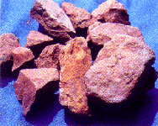
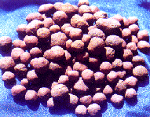
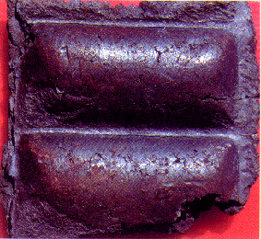
Farklı sünger demir ürünleri
DRI Parça
DRI Pelet
HBI

Slide 14
Sünger Demirin Üstünlükleri
Hurda dışında, metalleşmiş demir malzeme (DRI) geniş ölçüde temin, kalite veya fiyat dalgalanmalarına maruz kalmaz.
Hurda ve sünger demirin karışımı veya tamamen sünger demir kullanımıyla daha yüksek ergitme hızlarına ulaşılması sonucu işletme verimliliği artar ve sonuç ürün daha iyi kontrol edilir.

Slide 15
Üniform fiziksel ve kimyasal özellikler, şarj işleminin sonunda ısıl ve kimyasal şarjların güvenilir tahminine ve bu da ergitme periyodu sırasında C, S ve P kontrolüne imkan sağlar. Böylece rafinasyon periyodunda da kısalma sağlanır.
Tap to tap süresindeki azalma, verimliliği önemli ölçüde arttırır ve sıvı çelik fiyatını düşürür.
Sünger demirin saflığı, çok düşük seviyede kirleticiler bulunması gereken yüksek kaliteli çeliğin üretimini mümkün kılar.

Slide 16
Hurda ile karıştırılarak kullanıldığında ticari olarak kaliteli çeliklerin en ekonomik şekilde üretilmesinde düşük kaliteli hurda kullanımını sağlar.
Sünger demirin kararlı birim fiyatı ve sürekli şarjı, E.A.F.’nın verimliliğini arttırarak çelik yapım maliyetini büyük oranda iyileştirir.

Slide 17
Dünya toplam demir üretiminde DRI’nın payı

Slide 18
Yıllara göre dünya sünger demir üretimi (Mt)

Slide 19
Sünger demir üretim yöntemleri
Sünger demir üretim yöntemlerini farklı şekillerde gruplamak mümkündür:
Üretim sırasında kullanılan temel fırın prosesine göre,
Kullanılan redükleyici elemana göre.

Slide 20
Sünger demir üretim yöntemlerinin sınıflandırılması

